Slide 1
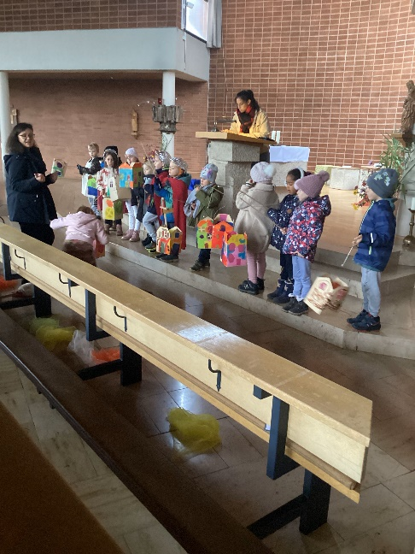
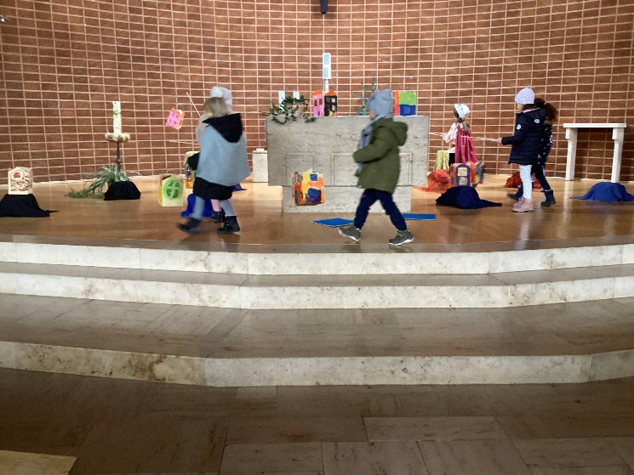
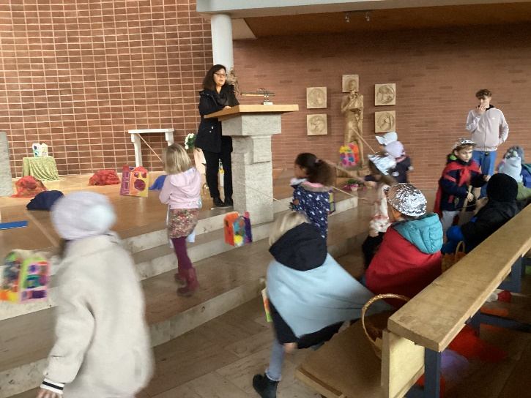
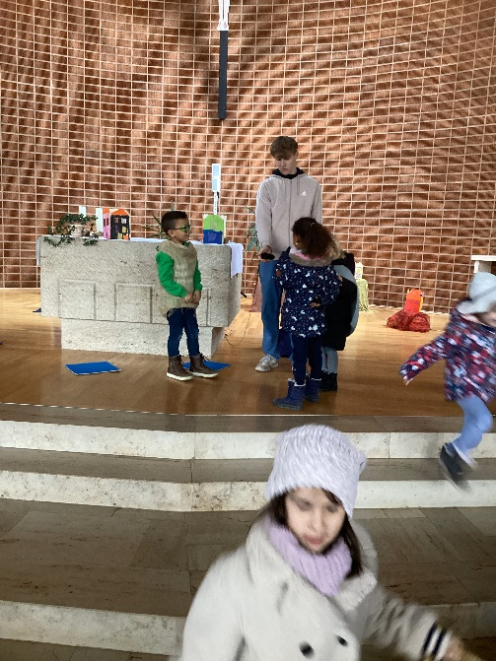
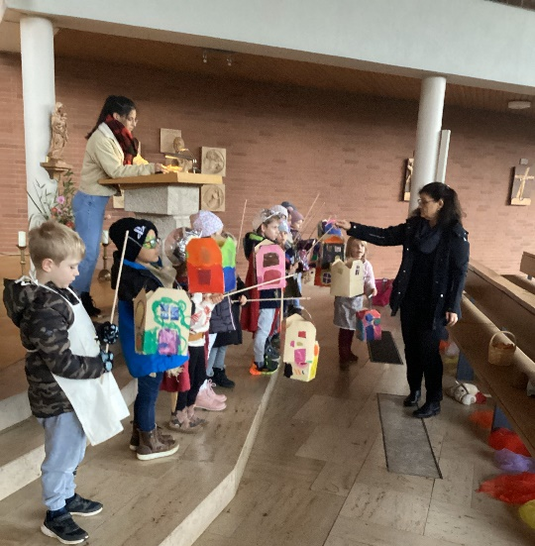
„Endspurt – Häuserprojekt“ Wochenrückblick vom 11.11. bis 15.11.2024
Die Woche startete mit der Generalprobe für die Martinsspielaufführung, die am
Montagabend in der Kirche stattfand. Wie das bei Generalprobe so ist, stieg die Auf-
regung deutlich an und es klappt natürlich auch nicht alles wie geplant. Trotzdem gingen alle Riesen aufgeregt und gespannt, aber gut vorbereitet in den „Martins-Abend“.
Die Fähigkeit und Bereitschaft zur Verantwortungsübernahme wird gestärkt,
da die Kinder lernen, dass sie selbst für ihr Verhalten und Erleben verantwortlich sind und das sie ihr Verhalten anderen gegenüber kontrollieren können.

Slide 2
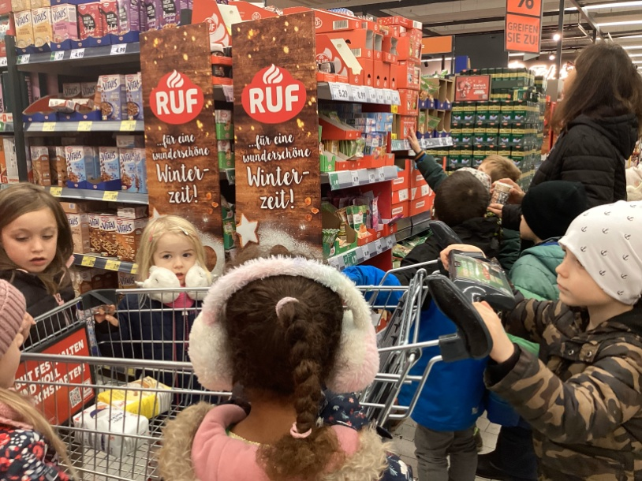
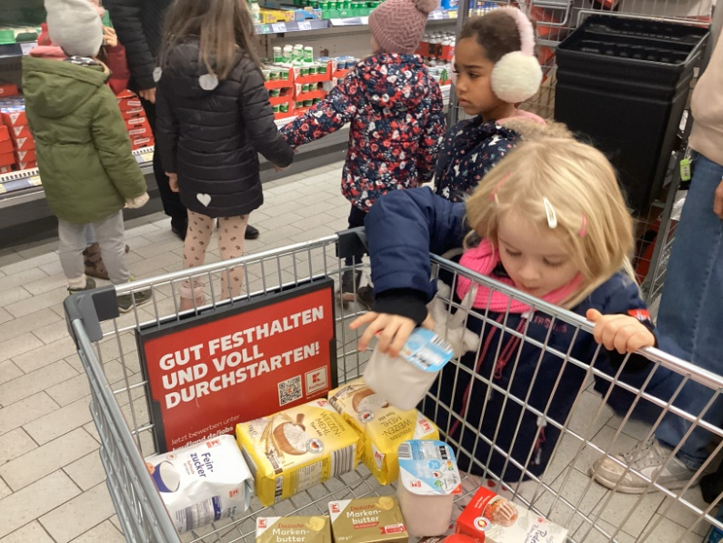
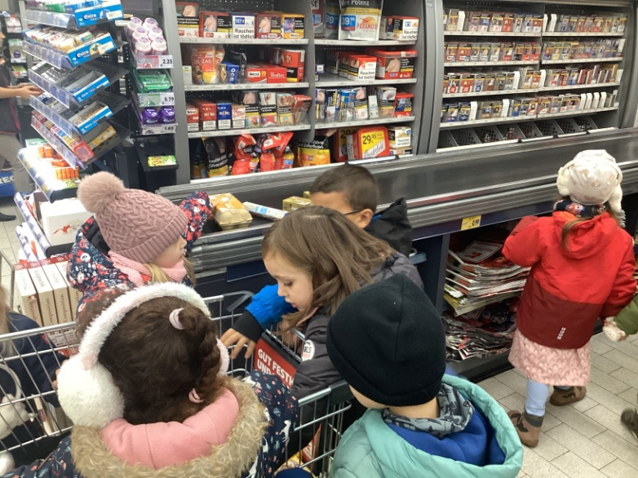
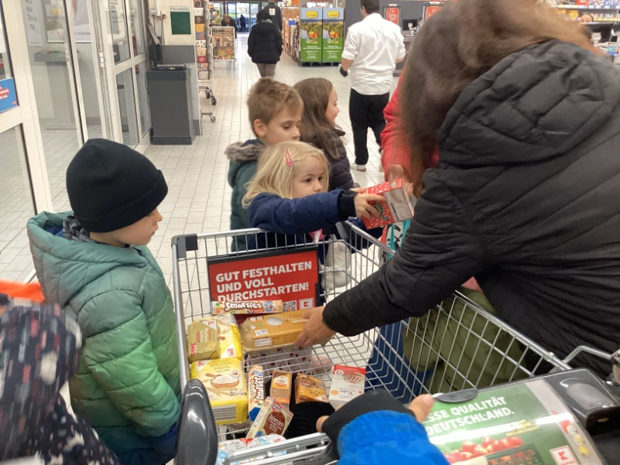
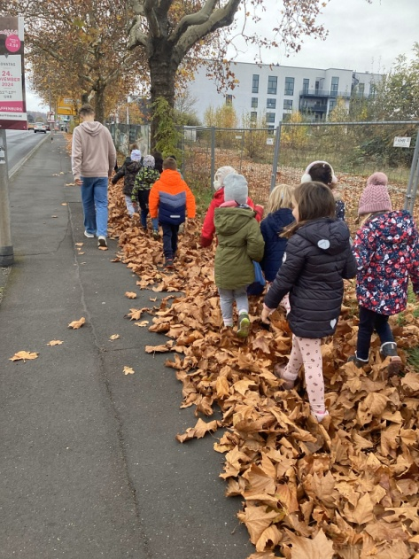
Zum Abschluss des Häuserprojektes wollten die Riesen selbst Häuser backen.
Aber vor dem Backen steht das Einkaufen und so machte sich die Gruppe auf
den Weg in den Supermarkt, um die notwendigen Zutaten zu besorgen.
Kindheit spielt sich heute vielfach in isolierten und
„kindgemäß“ gestalteten Erfahrungsräumen ab. Damit
Kinder trotzdem Natur- und andere Primärerfahrungen
machen können, ist es wichtig mit den Kindern viele
Lebensfelder zu erschließen und zu erkunden.
So können Kinder durch Mitbestimmung und aktivem Handeln viele wertvolle Er-fahrungen sammeln und ihre Lebenswelt intensiver kennenlernen.

Slide 3
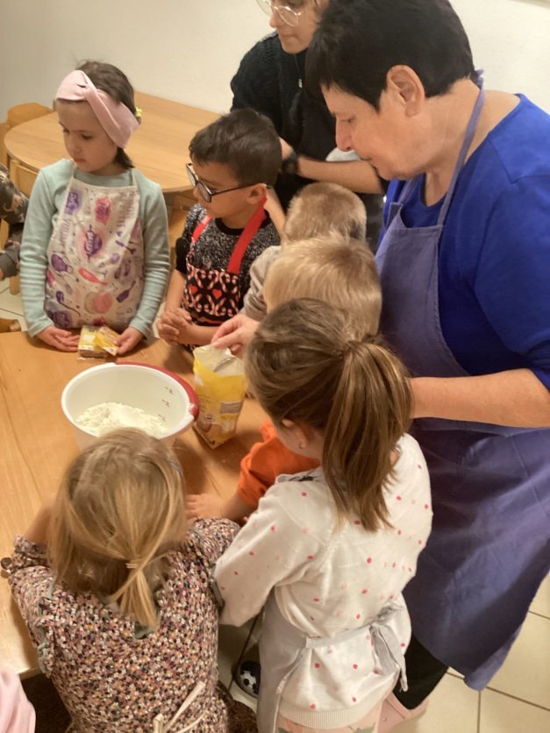
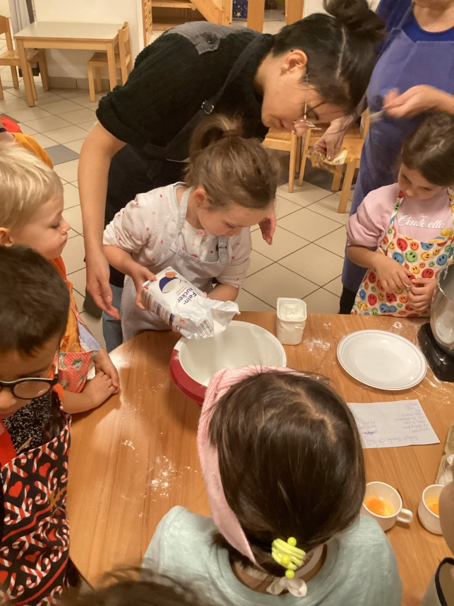
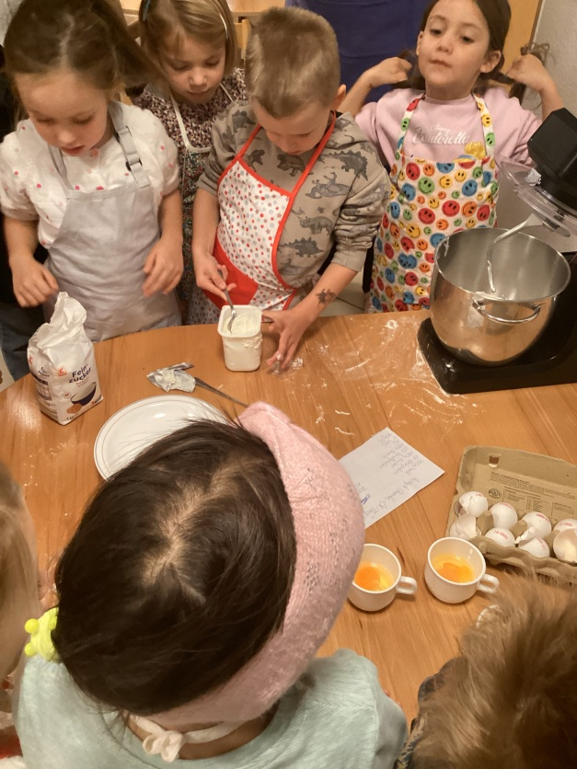
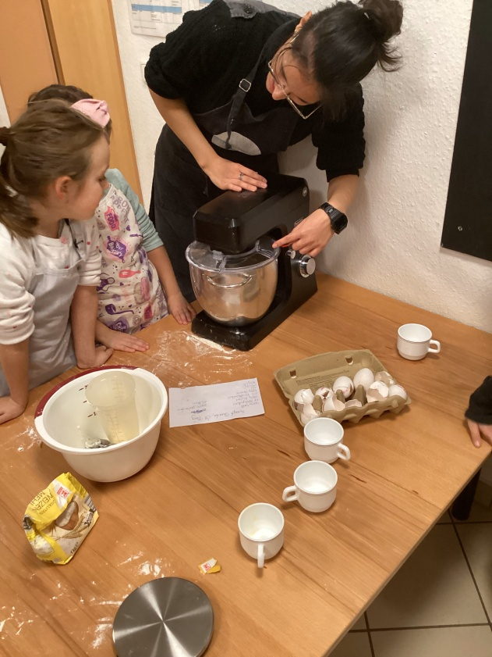
Gut „beschürzt“ legten die Riesen dann am nächsten Tag los und wogen Zutaten ab, schlugen Eier auf und
bestückten die Küchenmaschine, die dann den Teig in „null Komma nix“ zusammen knetete.
Kinder erwerben Wissen über gesundheitsbewusstes Leben und lernen gesundheitsförderndes Verhalten.
Sie haben die Möglichkeit sich ein Grundverständnis über Produktion, Beschaffenheit, Zusammen-
setzung und Verarbeitung von Lebensmitteln an zueignen und aktiv Erfahrungen zu sammeln.

Slide 4
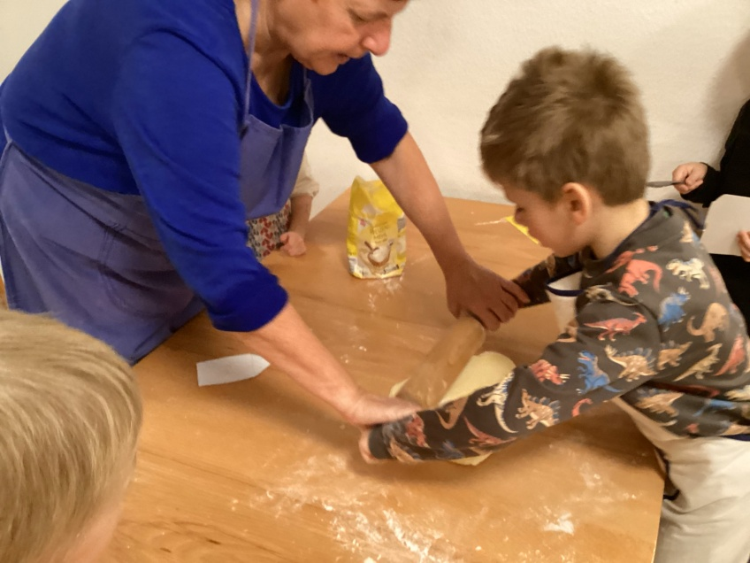
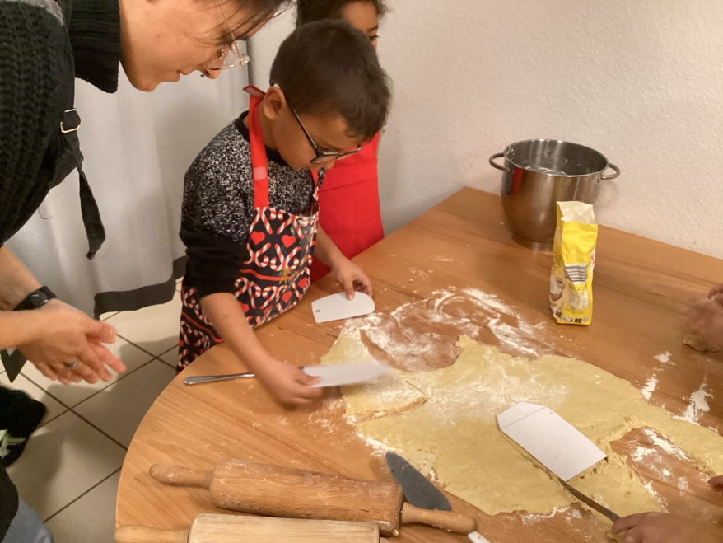
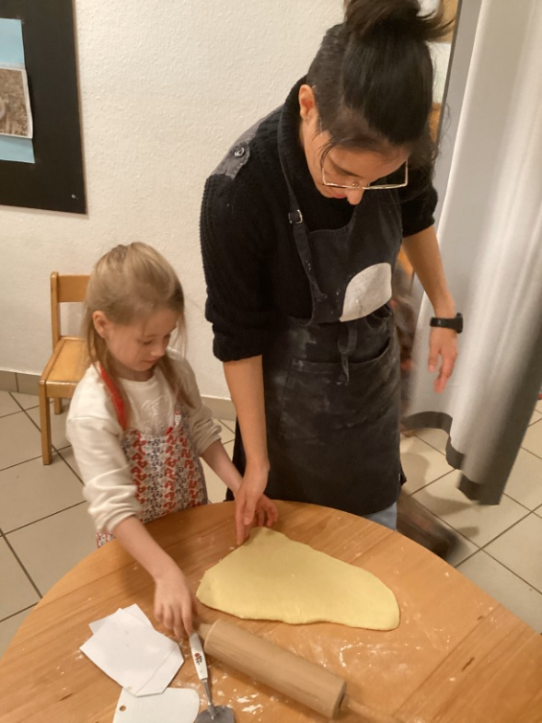
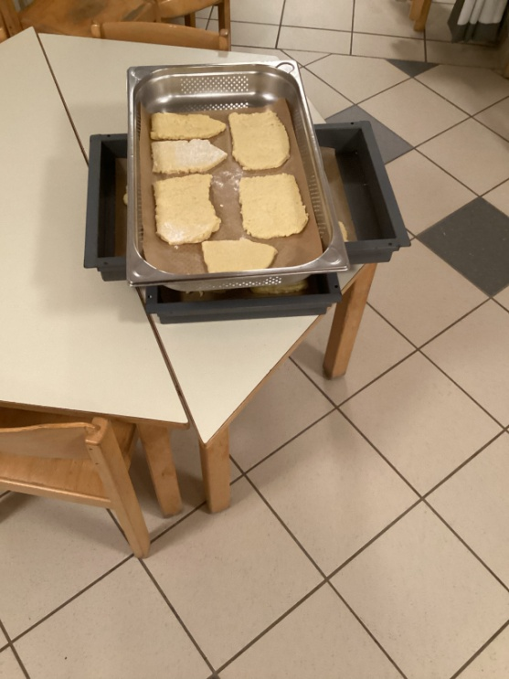
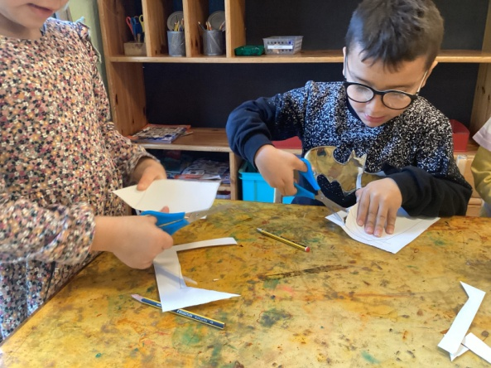
Etwas nachkneten, dann ging es gleich mit dem Ausrollen des Teiges weiter. Einige Kinder hatten aus Pappe Schablonen vorgefertigt, die nun zum Ausschneiden der Häuser benutzt wurden. Nachdem für jeden ein Haus-
teigling vorbereitet war, konnte der Rest für zwei große „Häuser“ verwendet
werden – eine Überraschung für den anderen Gruppen.
Emotionale und soziale Kompetenzen sind Vor-
aussetzungen dafür, dass Kinder lernen sich in
die soziale Gemeinschaft zu integrieren. Dazu
gehörte es auch, mit Blick auf gemeinsame Ziele
zusammenzuarbeiten und kooperativ zu sein.

Slide 5
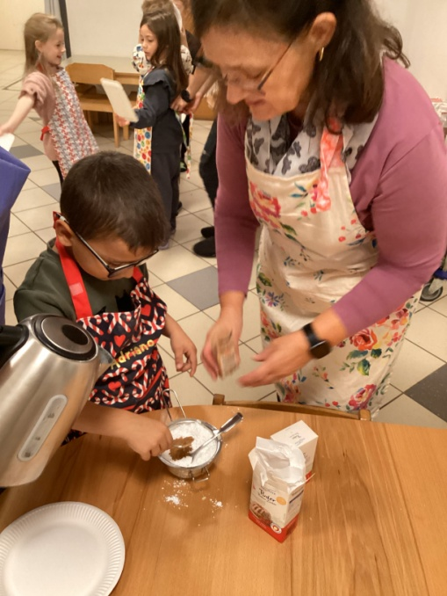
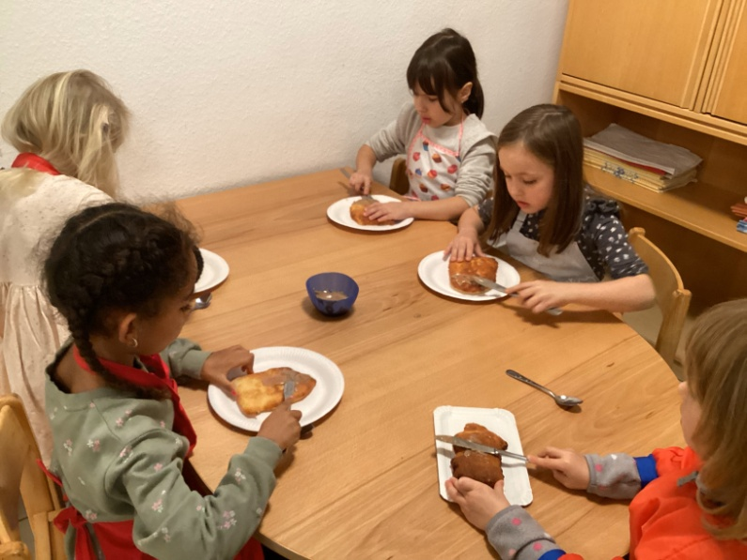
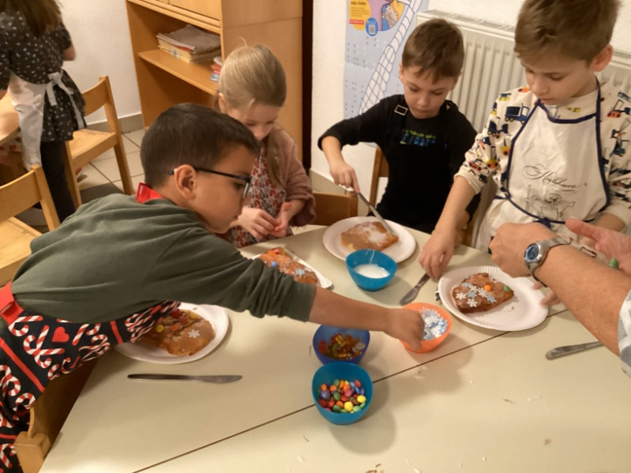
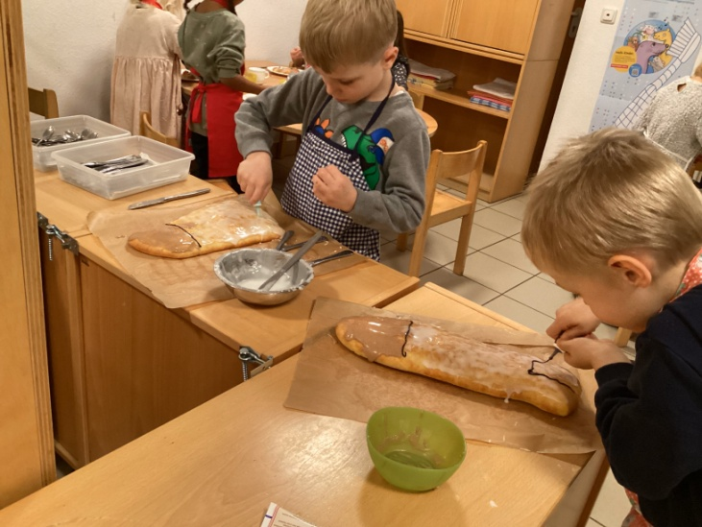
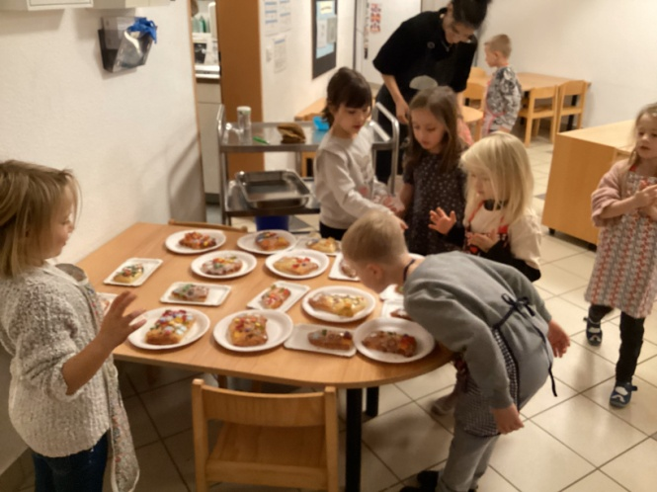
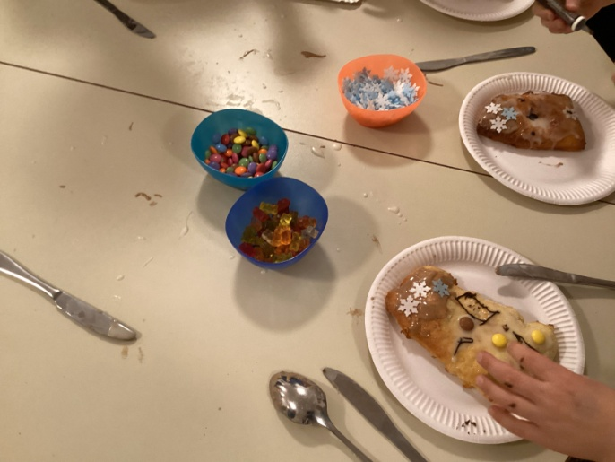
Dann wurden die Häuser
verziert. Mit Zuckerguss,
bunten Streuseln und
Gummibärchen entstanden
wirklich appetitlich aus-
sehende Gebäckstücke,
die zum Verzehr einluden.
Auch die Überraschungen
für die andern Gruppen –
zwei große Häuser – wur-
den mit Hingabe verziert
und geschmückt. Was
die Elfen und Zwerge dazu
wohl sagen werden?
Wesentliche kognitive Kompetenzen sind auch Fantasie und Kreativität. Insbesondere Kreativität zeigt
sich durch originellen Ausdruck auch im gestalterischen Bereich. Beim Verzieren der Häuser konnten
die Kinder nach ihren eigenen Vorstellungen handeln und ihr eigenes originelles Haus gestalten.

Slide 6
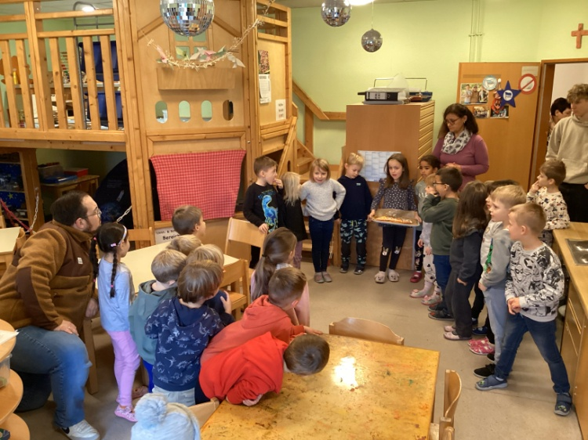
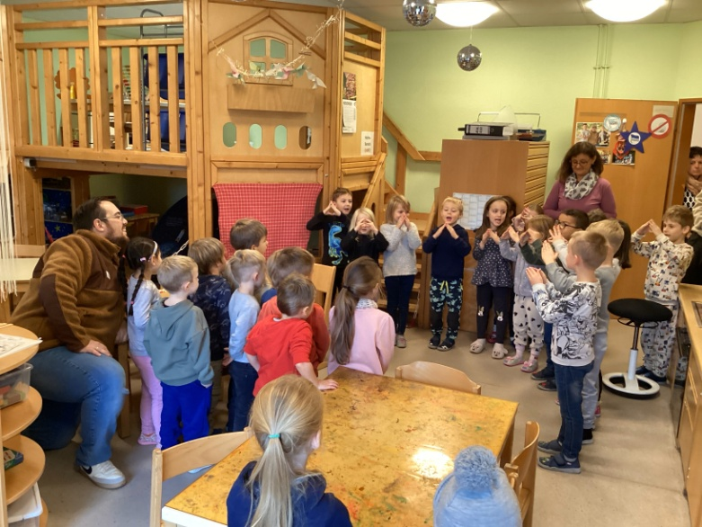
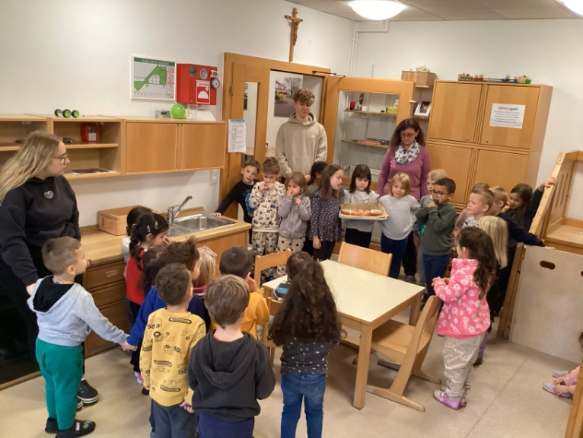
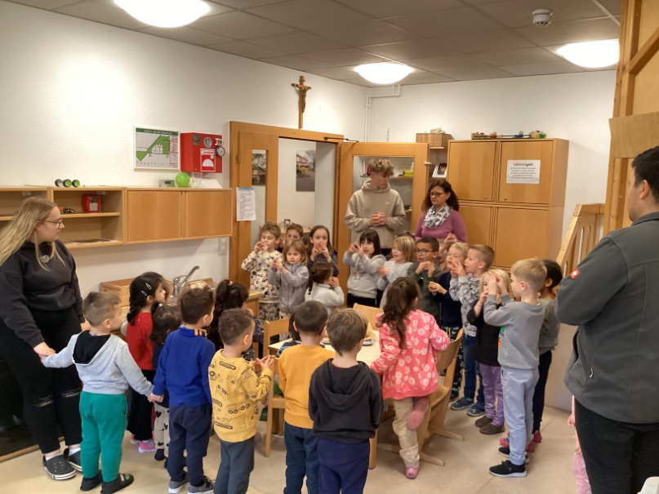
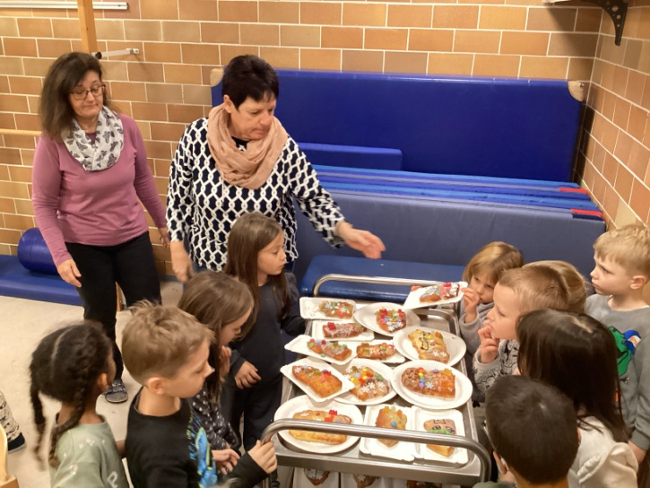
Noch rechtzeitig zum Ende des Vormittags waren alle Häuser fertig und auch die Glasur soweit getrocknet. So besuchten die Riesen erst die Elfen und überraschten dann die Zwerge mit einem großen süßen Haus zum Teilen und gemeinsam essen. Und damit die Kinder auch alle wussten um was es dabei ging, wurde auch noch das Fingerspiel vom kleinen Häuschen vorgetragen. Das übrigens perfekt und ohne Hilfe durch Erwachsene.
Auch Fingerspiele sind ein wesentlicher Bestandteil einer anregungsreichen
sprachlichen Umwelt. Dabei können Kinder eine kreative Lust an der Sprache,
ein Bewusstsein für Sprachrhythmus und für die lautliche Gestalt der Sprache
entwickeln.

